Slide 1
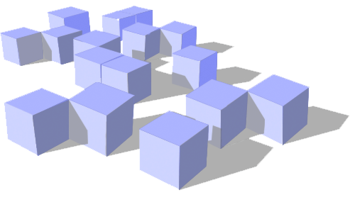
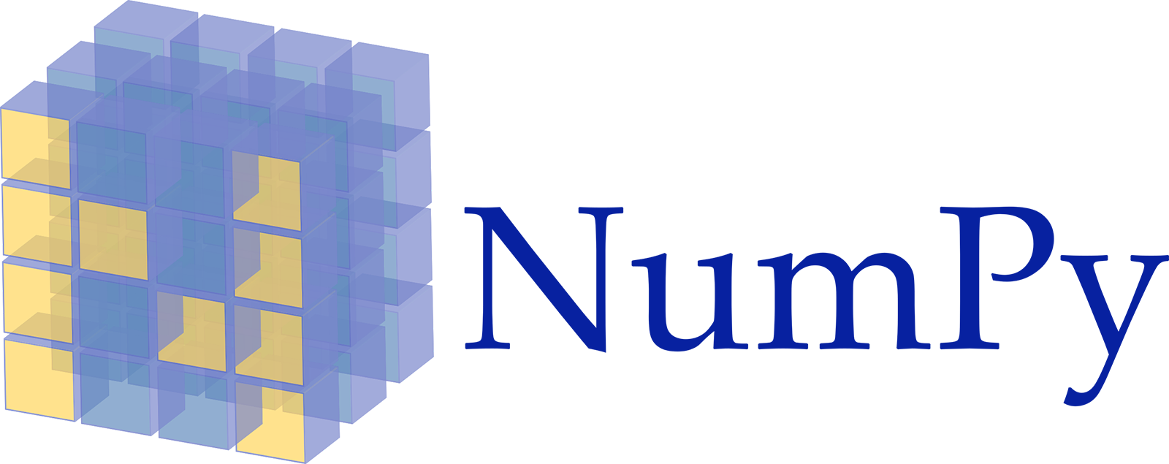
Numpy를 이용한 배열 연산
건국대학교 전기전자공학부 기초전자실험 2차시
Powered by

Slide 2
배열 일반 연산
NumPy는 기본 연산자를 연산자 재정의하여 배열(행렬) 연산에 대한 직관적으로 표현을 강화하였다. 모든 산술 연산 함수는 np 모듈에 포함되어 있다.
산술 연산
배열의 덧셈, 뺄셈, 곱셈, 나눗셈, 사인, 코사인 등 다양한 산술연산을 할 수 있다.
비교 연산
배열의 요소별 비교 (Element-wise): a == b, a > b 등 요소별비교 연산을 할 수 있다.
배열 비교 (Array-wise): 두 배열 전체를 비교할 수 있다.
실습 09
해당 코드를 실행 후 결과값을 확인하시오

Slide 3
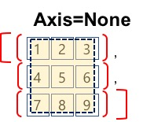
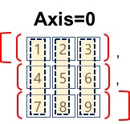
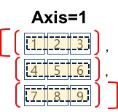
집계 함수 ^{Aggregate Functions}
NumPy의 모든 집계 함수는 집계 함수는 AXIS를 기준으로 계산된다. 집계함수에 AXIS를 지정하지 않으면 axis=None이다. axis=None, 0, 1은 다음과 같은 기준으로 생각할 수 있다.
axis=None
axis=None은 전체 행렬을 하나의 배열로 간주하고 집계 함수의 범위를 전체 행렬로 정의한다.
axis=0
axis=0은 행을 기준으로 각 행의 동일 인덱스의 요소를 그룹으로 합니다. - 각 그룹을 집계 함수의 범위로 정의한다.
axis=1
axis=1은 열을 기준으로 각 열의 요소를 그룹으로 한다.
각 그룹을 집계 함수의 범위로 정의한다.
axis 관련해서는 Numpy에서 np.sum 함수의 axis 이해 (http://taewan.kim/post/numpy_sum_axis/)를 참조
- [ndarray 배열 객체].sum(), np.sum(): 합계
- [ndarray 배열 객체].min(), np.min(): 최소값
- [ndarray 배열 객체].max(), np.max(): 최대값
- [ndarray 배열 객체].cumssum(), np.cumsum(): 누적 합계
- [ndarray 배열 객체].mean(), np.mean(): 평균
- np.median(): 중앙값
- np.corrcoef(): (상관계수)Correlation coeficient
- [ndarray 배열 객체].std(), np.std(): 표준편차
실습 10
해당 코드를 실행 후 결과값을 확인하시오

Slide 4
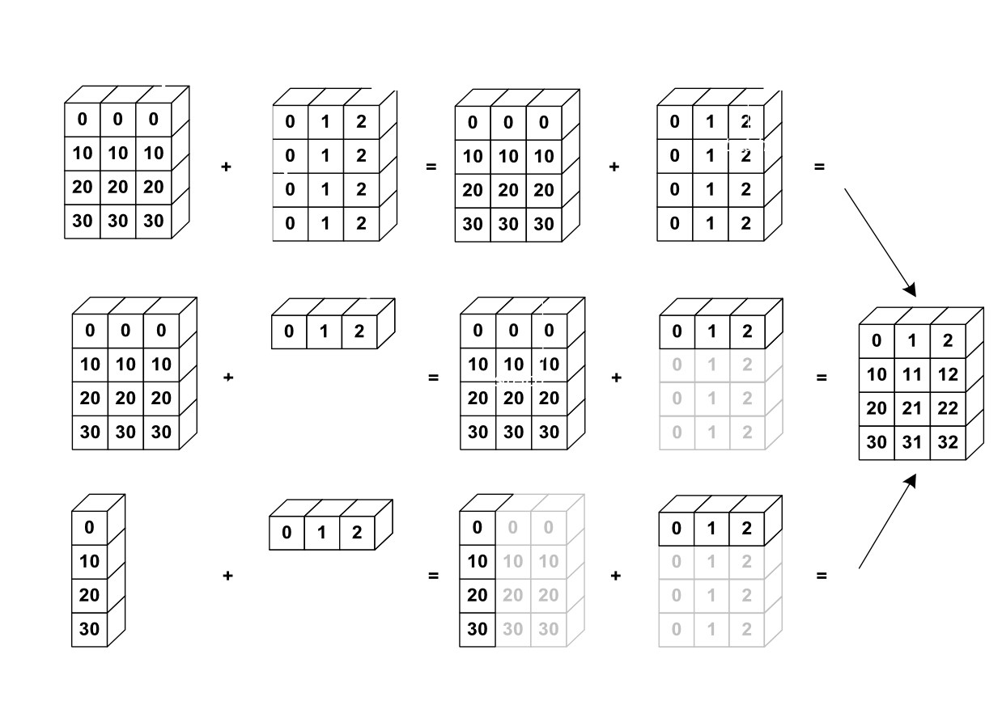
브로드캐스팅 ^{Broadcasting}
Shape이 같은 두 배열에 대한 이항 연산은 배열의 요소별로 수행된다. 두 배열 간의 Shape이 다를 경우 두 배열 간의 형상을 맞추는 우측 그림의 Broadcasting 과정을 거친다.
참조: https://mathematica.stackexchange.com/questions/99171/how-to-implement-the-gene
Shape가 같은 배열의 이항연산
Shape이 같은 두 배열을 이항 연살 할 경우 위치가 같은 요소 단위로 수행된다.
Shape이 다른 두 배열의 연산
Shape이 다른 두 배열 사이의 이항 연산에서 브로드캐스팅 발생
두 배열을 같은 Shape으로 만든 후 연산을 수행

Slide 5
브로드캐스팅 ^{Broadcasting}
실습 11
해당 코드를 실행 후 결과값을 확인하시오
과제 03
해당 문제를 해결하여 레포트에 반영하시오
arange로 9부터 0까지 범위에서 1씩 감소하는 배열 생성하고, 배열의 shape를
(3, 3)으로 지정하시오.
2. np.random.normal()을 이용하여 4x4 배열을 생성하고, axis=0과 axis=1일 때의 표준편차를 계산하시오.
3. np.random.random()을 이용하여 3x3 배열을 3개 생성하고, 3개 배열의 각 항을 더한 뒤 중앙값을 반환하시오.

Slide 6
벡터 연산
NumPy는 벡터 연산을 지원한다. NumPy의 집합 연산에는 Vectorization이 적용되어 있다. 배열 처리에 대한 벡터 연산을 적용할 경우 처리 속도가 100배 이상 향상된다. 머신러닝에서 선형대수 연산을 처리할 때 매우 높은 효과가 있을 수 있다.
아래 테스트에서 천만 개의 요소를 갖는 배열의 요소를 합산하는 코드를 반복문으로 처리하면 2.5초가 소요된다. 이 연산을 벡터 연산으로 처리하면 10밀리세컨드로 단축된다.

Slide 7
배열 복사
실습 12
해당 코드를 실행 후 결과값을 확인하시오
ndarray 배열 객체에 대한 slice, subset, indexing이 반환하는 배열은 새로운 객체가 아닌 기존 배열의 뷰다. 반환한 배열의 값을 변경하면 원본 배열에 반영된다. 따라서 기본 배열로부터 새로운 배열을 생성하기 위해서는 copy 함수로 명시적으로 사용해야 한다. copy 함수로 복사된 원본 배열과 사본 배열은 완전히 다른 별도의 객체다.
[ndarray 배열 객체].copy(), np.copy()

Slide 8
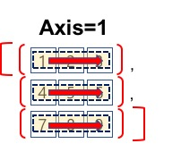
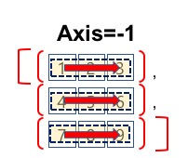
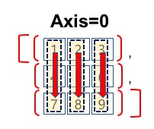
배열 정렬
ndarray 객체는 axis를 기준으로 요소 정렬하는 sort 함수를 제공한다.
실습 13
해당 코드를 실행 후 결과값을 확인하시오

Slide 9
서브셋, 슬라이싱, 인덱싱
실습 14
해당 코드를 실행 후 결과값을 확인하시오
요소 선택
배열의 각 요소는 axis 인덱스 배열로 참조할 수 있다. 1차원 배열은 1개 인덱스, 2차원 배열은 2개 인덱스, 3차원 인덱스는 3개 인덱스로 요소를 참조할 수 있다.
인덱스로 참조한 요소는 값 참조, 값 수정이 모두 가능하다.
슬라이싱(Slicing)
여러개의 배열 요소를 참조할 때 슬라이싱을 사용한다. 슬라이싱은 from_index : to_index 형태로 지정한다. from_index는 범위의 시작 인덱스이며, to_index는 범위의 종료 인덱스다. 요소 범위를 지정할 때 to_index는 결과에 포함되지 않는다.
from_index : to_index의 범위 지정에서 from_index는 생략 가능하다. 생략할 경우 0을 지정한 것으로 간주한다. to_index 역시 생략 가능하다. 이 경우 마지막 인덱스로 설정된다. 따라서 "" 형태로 지정된 범위는 전체 범위를 의미한다.
from_index와 to_index에 음수를 지정하면 이것은 반대 방향을 의미한다. 예를 들어서 -1은 마지막 인덱스를 의미한다.
슬라이싱은 원본 배열의 뷰다. 따라서 슬라이싱 결과의 요소를 업데이트하면 원본에 반영된다.
과제 04
해당 문제를 해결하여 레포트에 반영하시오
3차원 배열 a2의 두번째 행, 첫번째 열, 두번째 요소를 참조하고, 값 1000을 대입 후 출력하시오.

Slide 10
서브셋, 슬라이싱, 인덱싱
불린 인덱싱 (Boolean Indexing)
배열 각 요소의 선택 여부를 True, False 지정하는 방식이다. 해당 인덱스의 True만을 조회한다.
실습 15
해당 코드를 실행 후 결과값을 확인하시오
가운데 요소 가져오기
음수 인덱스를 이용한 범위 설정
팬시 인덱싱 (Fancy Indexing)
배열에 인덱스 배열을 전달하여 요소를 참조하는 방법이다.
- 음수 인덱스는 지정한 axis의 마지막 요소로 부터 반대 방향의 인덱스다.
- -1은 마지막 요소의 인덱스를 의미한다.
- 다음 슬라이싱은 위 슬라이싱과 동일한 결과를 만든다.

Slide 11
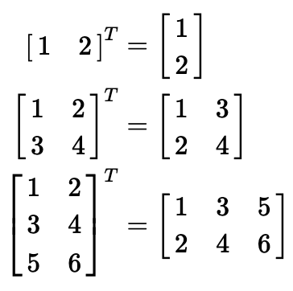
배열 변환
배열을 변환하는 방접으로는 전치, 배열 shape 변환, 배열 요소 추가, 배열 결합, 분리 등이 있다. 각 배열 변경 방법에 대하여 살펴본다.
전치 (Transpose)
Tranpose는 행렬의 인덱스가 바뀌는 변환이다. 행렬의 Tranpose의 예는 다음과 같다.
다음은 NumPy에서 행렬을 전치하기 위하여 [numpy.ndarray 객체].T 속성을 사용한다.
이 속성은 전치된 행렬을 반환한다.
배열 형태 변경
[numpy.ndarray 객체]는 배열의 Shape을 변경하는 ravel 메서드와 reshape 메서드를 제공한다.
ravel은 배열의 shape을 1차원 배열로 만드는 메서드다.
reshape은 데이터 변경없이 지정된 shape으로 변환하는 메서드다.
[numpy.ndarray 객체].ravel()
배열을 1차원 배열로 반환하는 메서드다. numpy.ndarray 배열 객체의 View를 반환한다. ravel 메서드가 반환하는 배열은 원본 배열이 뷰다. 따라서 ravel 메서드가 반환하는 배열의 요소를 수정하면 원본 배열 요소에도 반영된다.
[numpy.ndarray 객체].reshape()
[numpy.ndarray 객체]의 shape을 변경한다. 실제 데이터를 변경하는 것은 아니다. 배열 객체의 shape 정보만을 수정한다.

Slide 12
배열 변환
실습 16
해당 코드를 실행 후 결과값을 확인하시오
배열 형태 변경: ravel()
배열 요소 추가, 삭제
배열의 요소를 변경, 추가, 삽입 및 삭제하는 resize, append, insert, delete 함수를 제공합니다.
배열 결합
배열과 배열을 결합하는 np.concatenate, np.vstack, np.hstack 함수를 제공합니다.
배열 분리
NumPy는 배열을 수직, 수평으로 분할하는 함수를 제공합니다.
np.hsplit(): 지정한 배열을 수평(행) 방향으로 분할
np.vsplit(): 지정한 배열을 수직(열) 방향으로 분할
배열 요소 추가: insert()

Slide 13
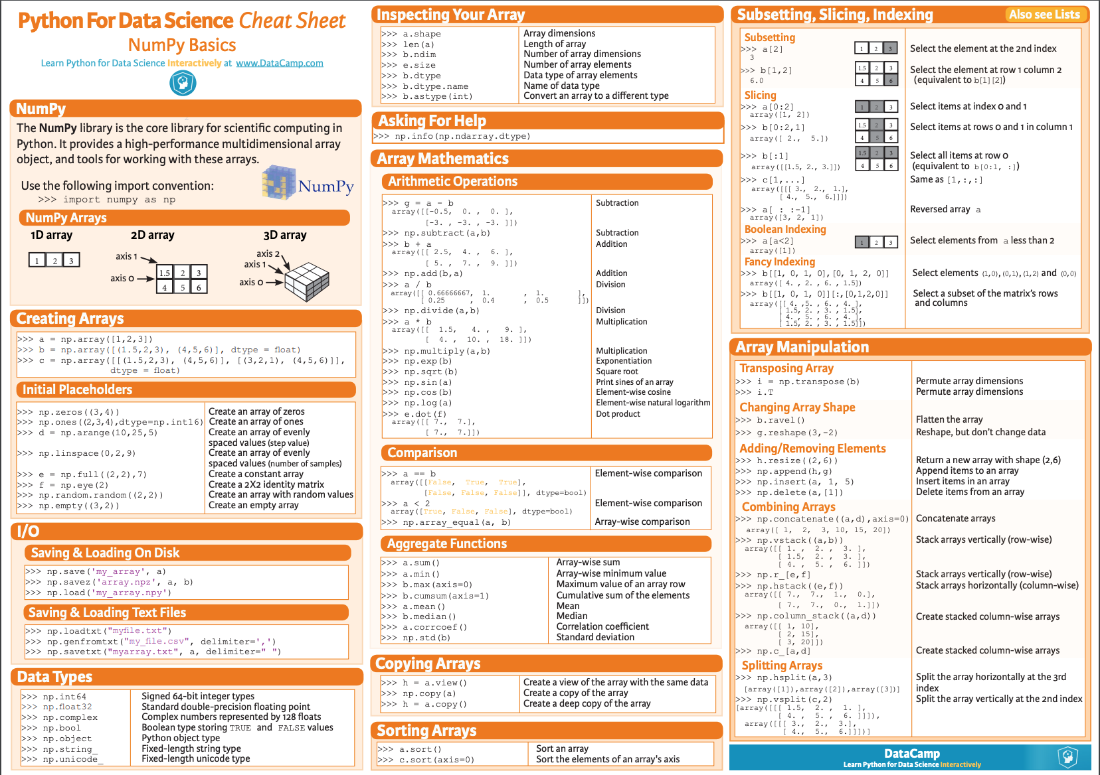
Document / Cheatsheet 이용하기
개발자는 Numpy 라이브러리 내 수많은 메소드들을 모두 외우고 있지 못한다.
Numpy 공식 문서와 Cheatsheet를 이용하여 언제든 꺼내쓰기 쉽게 참조하도록 한다.
numpy 공식 문서 https://www.numpy.org/devdocs/
numpy cheatsheet https://s3.amazonaws.com/assets.datacamp.com/blog_assets/Numpy_Python_Cheat_Sheet.pdf

Slide 14
참고 문헌
[파이썬 자습서 - 6. 모듈] (https://docs.python.org/ko/3/tutorial/modules.html)
[Numpy 공식 홈페이지] (https://www.numpy.org/)
[Python Tutorial] (http://cs231n.github.io/python-numpy-tutorial/)
[Python For DataScience Cheat Sheet] (https://s3.amazonaws.com/assets.datacamp.com/blog_assets/Numpy_Python_Cheat_Sheet.pdf)
[파이썬 데이터 사이언스 Cheat Sheet: NumPy 기초, 기본] (http://taewan.kim/post/numpy_cheat_sheet/)

